Slide 1


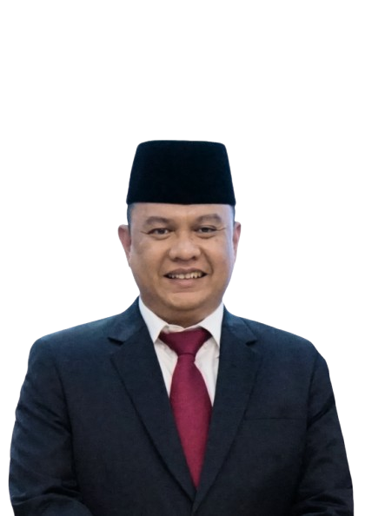
PEMERINTAH PROVINSI SUMATERA UTARA
Jumat, 30 Februari 2025
PERENCANAAN KARIER DAN MANAJEMEN TALENTA BERBASIS KINERJA DI PROVINSI SUMATERA UTARA
SUTAN TOLANG LUBIS, S.STP, M.SP
KEPALA BADAN KEPEGAWAIAN
PROVINSI SUMATERA UTARA

Slide 2






01
02
Overview
Pembahasan
GRAND DESIGN PEMBANGUNAN NASIONAL
PENERAPAN MANAJEMEN TALENTA
DI PROVINSI SUMATERA UTARA
03
04
IMPLIKASI PENERAPAN MANAJEMEN TALENTA

Slide 3

01
GRAND DESIGN PEMBANGUNAN NASIONAL

Slide 4
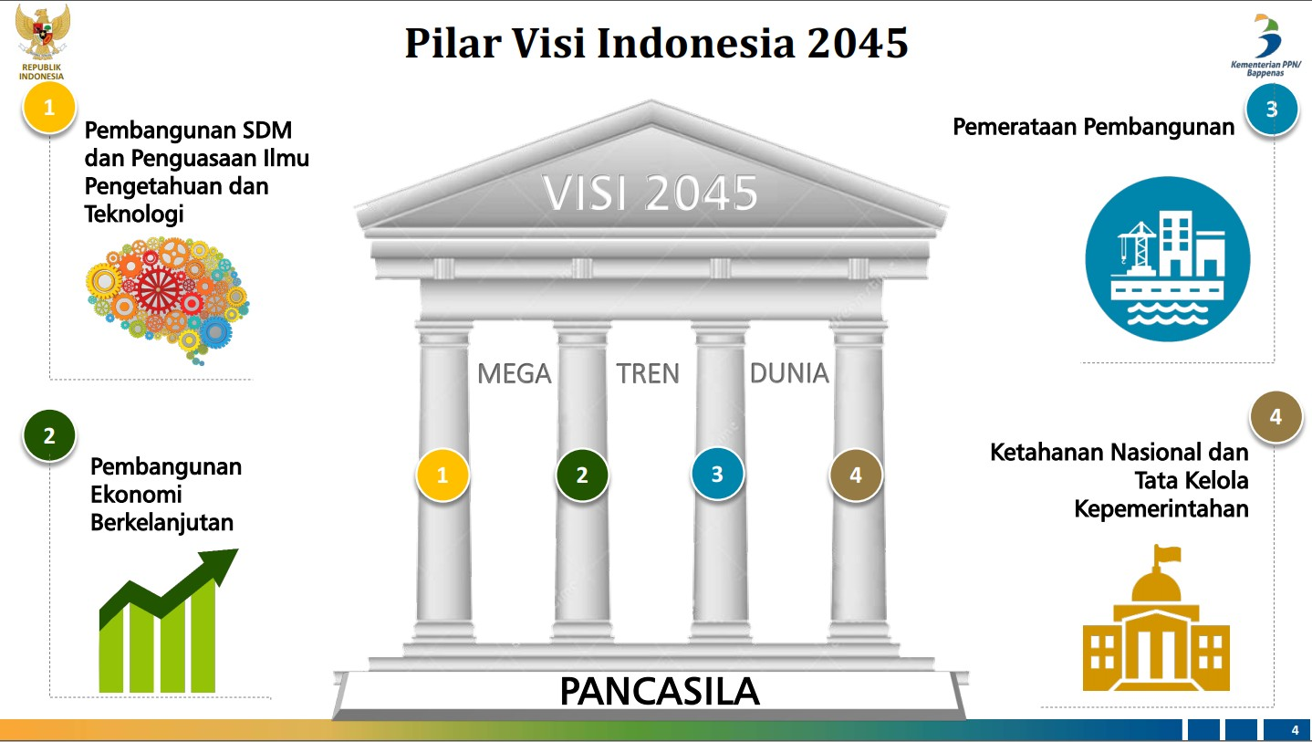

Slide 5









PETA JALAN PEMBANGUNAN
Aparatur Sipil Negara
N
RPJPN 5 (2025-2045)
INDONESIA EMAS
5
RPJM 4 (2020-2024)
BIROKRASI BERKELAS DUNIA
4
RPJM 3 (2015-2019)
SISTEM MERIT
3
RPJM 2 (2010-2014)
REFORMASI BIROKRASI
2
RPJM 1 (2005-2009)
GOOD GOVERNANCE
1

Slide 6








MANAJEMEN TALENTA
Reformasi Birokrasi Untuk “ASN Berkelas Dunia”
1
AKUISISI TALENTA
Menetapkan kebutuhan talenta berdasarkan Analisis Jabatan Kritikal, Analisis Kebutuhan Talenta, Identifikasi, Penilaian dan Pemetaan Talenta
2
PENGEMBANGAN TALENTA
Proses untuk mengembangkan talenta berdasarkan peringkat pada kotak manajemen talenta dalam mendukung pencapaian tujuan strategis Instansi melalui Akselerasi karier (melalui sekolah kader), pengembangan kompetensi talenta (ASN CorpU, Coachinng mentoring, dll), peningkatan kualifikasi talenta (tugas belajar).
3 RETENSI TALENTA
Tahapan untuk mempertahankan posisi talenta untuk menduduki
MANAJEMEN TALENTA :
Sistem manajemen karier ASN yang meliputi TAHAPAN AKUISISI, PENGEMBANGAN, RETENSI, dan PENEMPATAN
TALENTA yang diprioritaskan untuk menduduki JABATAN TARGET berdasarkan tingkatan POTENSIAL dan KINERJA tertinggi melalui mekanisme tertentu yang dilaksanakan secara EFEKTIF dan BERKELANJUTAN untuk memenuhi kebutuhan Instansi Pusat dan Instansi Daerah.
(Permenpan RB No. 3 Tahun 2020 tentang Manajemen Talenta Aparatur Sipil Negara) .
jabatan target, dilaksanakan melalui rencana suksesi, rotasi jabatan,
pengayaan jabatan (job enrichment), perluasan jabatan (job enlargement), dan penghargaan
4
PENEMPATAN TALENTA
Penempatan talenta berdasarkan rencana suksesi dengan mengacu pada perumpunan berdasarkan kebutuhan strategis Instansi.
Kotak 9 dapat ditempatkan secara langsung pada jabatan target. Kotak 8 dan 7 dilakukan pengembangan talenta, jika dibutuhkan
dalam waktu yang cepat, maka penugasan khusus
diberikan pengembangan berupa

Slide 7


KEBIJAKAN MANAJEMEN TALENTA
PRINSIP DASAR MANAJEMEN TALENTA BERDASARKAN SISTEM MERIT
PRINSIP DASAR SISTEM MERIT
UU 20 TAHUN 2023 (Pasal 46 ayat 3)
Mobilitas talenta sebagaimana dimaksud padaayat (3) diselenggarakan berdasarkan Sistem Merit melalui manajemen talenta..
PP 11 TAHUN 2017 (Pasal 134 Ayat 2 Huruf d)
Penerapan Sistem Merit sebagaimana dimaksud pada ayat (1) meliputi kriteria yaitu memiliki manajemen karir yang terdiri dari
perencanaan, pengembangan, pola karir, dan kelompok rencana suksesi yang diperoleh dari manajemen talenta
Manajemen Talenta ASN dilaksanakan berdasarkan sistem merit dengan prinsip objektif, terencana, terbuka, tepat waktu, akuntabel, bebas dari intervensi politik dan bersih dari praktik korupsi, kolusi dan nepotisme
Permen PAN-RB No. 3 Tahun 2020 (PASAL 3)
Permen PAN-RB No. 3 Tahun 2020 (PASAL 2 HURUF d)
Tujuan Manajemen Talenta guna mewujudkan rencana suksesi (succession planning) yang objektif, terencana, terbuka, tepat waktu, dan akuntabel sehingga dapat memperkuat dan mengakselerasi
penerapan Sistem Merit pada Instansi Pemerintah.

Slide 8

02
PENERAPAN MANAJEMEN TALENTA DI PROVINSI SUMATERA UTARA

Slide 9


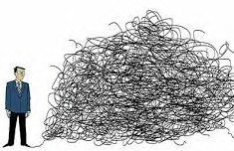
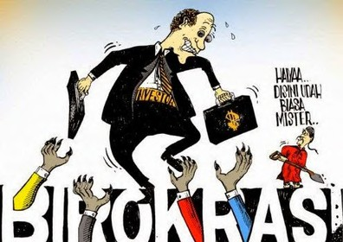
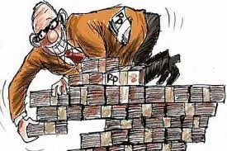




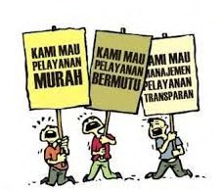


FENOMENA BIROKRASI
Birokrasi yang berbelit-belit
Praktik Pungutan Liar
Praktik KKN
Maladministrasi Publik
Ego sektoral Lintas Instansi
Tumpang tindih Regulasi
Kualitas pelayanan publik belum optimal
Penempatan dan pengembangan
“MANAJEMEN TALENTA”
aparatur tidak sesuai kualifikasi
Berita miring tentang Pungli Jabatan
Produktifitas Kinerja
Organiasasi yang tidak tercapai

Slide 10
Data Yang Dibutuhkan Untuk Penerapan Manajemen Talenta ASN
Peta jabatan yang sedang/akan lowong dan jabatan kritikal (jabatan inti)
Profil Talenta
Standar metode dan penilaian dalam assessment center dan uji kompetensi yang ditetapkan secara nasional
Standar kompetensi jabatan
Standar penilaian kinerja riil
Pola karier
Tim Penilai Kinerja ASN
Program pengembangan talenta (ASN Corporate University/Sekolah Kader/Tugas Belajar
Sistem informasi manajemen talenta ASN
Anggaran
*Permenpan RB 3/2020

Slide 11


Membangun Sistem Informasi
Digitalisasi Simpeg
Peralihan Simpeg Offline menjadi Simpeg Online.
Penyempurnaan Database (2017)
Digitalisasi presensi
Pembangunan sistem presensi secara online (Portal E-absensi). Mulai dibangun Tahun 2017 dan digunakan secara keseluruhan Tahun 2018
SIMPEG
Digitalisasi SKP
Melakukan pembayaran Tunjangan Kinerja secara terukur, dengan membangun sistem penilaian kinerja (SKP Online. SKP Online dibangun Tahun 2017 dan dilaunching Tahun 2018

Slide 12

PENERAPAN MANAJEMEN TALENTA BERBASIS MERITROTRASI DIPROVINSI SUMATERA
2024
2023
343,5 (SANGAT BAIK)
2022
INTEGRASI APLIKASI SECARA KOMPREHENSIF
PELAKSANAAN KEGIATAN MAGANG
333,5 (SANGAT BAIK)
2021
PENERAPAN SISTEM MANAJEMEN TALENTA
PEMBENTUKAN UPTD PUSAT ASESMEN
PELAKSANAAN ASESMEN UJI KOMPTENSI SECARA MANDIRI
333,5 (SANGAT BAIK)
HCDP
ASESMEN UJI KOMPETENSI BEKERJA SAMA DENGAN BKN
PENERAPAN BIMBINGAN KINERJA
PENERAPAN COACHING MENTORING
PROMOSI, MUTASI DAN ROTASI BERDASARKAN HASIL ASESMEN
PEMBANGUNAN SISTEM MANAJEMEN TALENTA
2020
263,5 (BAIK)
TRANSPARANSI PELAYANAN KEPEGAWAIAN
PEMBENTUKAN TIM BAPERJAKAT
INTEGRASI DATA BKN
EVALUASI PELAKSANAAN LATSAR
PENCANANGAN ZI-WBK
.
96,5 (BURUK)
PENGISIAN JABATAN BELUM BERDASARKAN HASIL UJI KOMPETENSI
PELAYANAN KEPEGAWAIAN MASIH MANUAL

Slide 13




TARGET 2025
Jumlah ASN yang diasesmen minimal 85%
Pemanfaatan sistem online untuk pelaksanaan asessmen secara berkelanjutan
Pengisian JPT berdasarkan penerapan Manajemen Talenta berbasis Sistem Merit
Pemanfaatan Nine Box dalam manajemen ASN

Slide 14





Kondisi saat ini: PENATAAN
Pelaksanaan Asesmen mandiri (tidak dengan pihak ketiga) oleh
UPT Pusat Asesmen Kompetensi (dibentuk tahun 2023)
pusatasesmen.sumutprov.go.id
Pemetaan ASN pada Sistem Manajemen Talenta
(Nine Box Talent)
talenta.sumutprov.go.id

Slide 15
19
Peran Pemerintah Provinsi Sumatera Utara dalam Pengembangan Karir ASN Melalui Penerapan Manajemen Talenta
01 – Menyelaraskan Kebutuhan Pegawai dan Organisasi
02 – Identifikasi Kesempatan dan Persyaratan karir
03 – Mengukur Potensi Pegawai
04 – Inisiatif Pengembangan Karir
Mendukung karir pegawai
Menciptakan suasana yang lebih suportif
Mengkomunikasikan visi misi organisasi
Pengaturan dan perencanaan tujuan bersama
Identifikasi kebutuhan kompetensi pegawai
Membuat jalur karir tunggal maupun ganda
Melaksanakan promosi, mutasi, demosi, dan sebagainya
Membuat alat ukur identifkasi talenta
Membuat program suksesi
Menggunakan assessment centre
Melaksanakan lokakarya
Melaksanakan konseling karir
Pelatihan manajemen karir
Memberi umpan balik yang membangun
Menyediakan mentoring

Slide 16
03
IMPLIKASI PERENCANAAN KARIER DAN
MANAJEMEN TALENTA BERBASIS KINERJA

Slide 17




COMPETITION
KUALIFIKASI
  KOMPETENSI
  KINERJA

Slide 18



Nine Box Talent
Promosi Jabatan
Potensi di bawah ekspektasi
Potensi sesuai ekspektasi
Potensi di atas ekspektasi
Kinerja di atas ekspektasi
Kinerja sesuai Ekspektasi
Kinerja di bawah ekspektasi

Slide 19




PENTINGNYA PERENCANAAN KARIER DAN MANAJEMEN TALENTA BERBASIS KINERJA
Menciptakan lingkungan kerja yang baik
Meningkatkan kompetensi dan kinerja pegawai
Mengembangkan karier pegawai
Dapat membantu meningkatkan kompetensi pegawai,
Mewujudkan sistem merit
Meningkatkan kinerja organisasi
Menjamin ketersediaan SDM berkualitas
Menjamin pelaksanaan pengembangan karier pegawai secara profesional

Slide 20


TUJUAN
  TUJUAN STRATEGIS PEMBANGUNAN
  MEMPERSIAPKAN PEMIMPIN TERBAIK
  MENDORONG PENINGKATAN PROFESIONALISME JABATAN
  MEWUJUDKAN RENCANA SUKSESI
  MEMASTIKAN PASOKAN TALENTA YANG TEPAT DENGAN JABATAN
  MENYEIMBANGKAN PENGEMBANGAN KARIR DENGAN KEBUTUHAN INSTANSI

Slide 21
MANFAAT
  MENGURANGI KELANGKAAN KADER
  MEMBENAHI PERMASALAHAN PROMOSI DAN MUTASI
  MENJAGA KETERSEDIAAN SUKSESOR
  MEMPERSIAPKAN CALON PEMIMPIN TERBAIK
  MENJAGA PENINGKATAN KINERJA PEGAWAI DAN
  KINERJA ORGANISASI

Slide 22

IMPLIKASI PENERAPAN MANAJEMEN TALENTA
DI PROVINSI SUMATERA UTARA
Nilai sistem merit bernilai sangat baik Sudah tersedia budaya kerja (Kode Etik ASN)
Pengebangan ASN sesuai dengan kebutuhannya
Efisiensi anggaran khususnya untuk Seleksi Terbuka JPT
IMPLIKASI PENERAPAN MANAJEMEN TALENTA
Peningkatan Pengambilan Keputusan dalam penempatan ASN sesuai dengan kualifikasi, kompetensi dan kinerja
Peningkatan Kepuasan kerja ASN

Slide 23
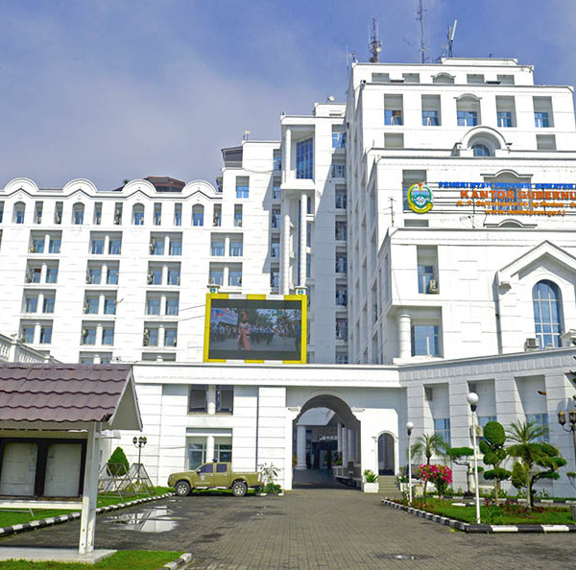




TERIMA KASIH
PEMERINTAH PROVINSI
SUMATERA UTARA
bappedapemprovsu@gmail.com
@bappedasu
Bappeda Sumut

